Slide 1

Český jazyk
Vzor muž
Mgr. Renáta Slámová
ZŠ Jenišovice
VY_32_INOVACE_238

Slide 2
Skloňování vzoru muž
Jednotné číslo
Množné číslo
1. p. muž
2. p. muže
3. p. muži/mužovi
4. p. muže
5. p. muži!
6. p. (o) muži/mužovi
7. p. (s) mužem
1.p. muži/mužové,
(obyvatelé)
2. p. mužů
3. p. mužům
4. p. muže
5. p. muži!/mužové!
(obyvatelé)
6. p.(o) muží ch
7. p. (s) muži

Slide 3
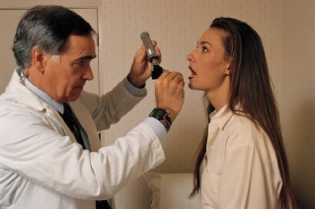

Dej slova do 1.p. čísla množného a spoj s obrázky. Jaký mají vzor?
král- ______________
Učitel- _____________
Úhoř- _____________
Vrabec - _____________
Lékař-_______________
Sportovec-___________
Cukrář- ______________
Vzor:_____________

Slide 4
Doplň tabulku :
 | vzor | 1.p.č.mn. | 4.p.č.mn. | 7.p.č.mn.
stavitel
král
zedník
pes

Slide 5
Dej slova do 1.p. čísla množného a spoj s obrázky. Jaký mají vzor?
Řešení:
král- _králové__________
Učitel- __učitelé_____
Úhoř- ____úhoři____
Vrabec - ____vrabci____
Lékař-____lékaři____
Sportovec-__sportovci___
Cukrář- _cukráři______
Vzor:___muž_______

Slide 6
Doplň tabulku :
Řešení:
 | vzor | 1.p.č.mn. | 4.p.č.mn. | 7.p.č.mn.
stavitel | muž | stavitelé | stavitele | staviteli
král | muž | králové | krále | králi
zedník | pán | zedníci | zedníky | zedníky
pes | pán | psi | psy | psy

